Slide 1
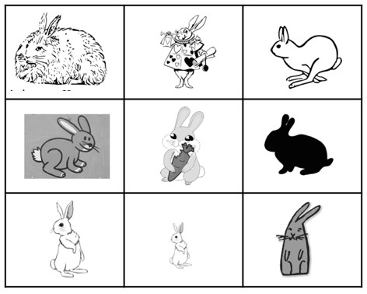
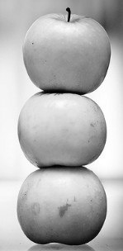
A l'ecole, j'apprends
Semaine du 16 Janvier 2017
PERIODE 3 : Janvier/Février CONSTRUIRE LES PREftIERS OUTILS POUR STRUCTURER SA PENSEE
A réaliser une collection dont le cardinal est donné.
Pourréussiràl’école,j’agis,jem’exprime,jecomprends dansl’atelierC'estpasdujeu
Autour du chiffre 3, l'auteur explore les jeux de l'enfance : empiler, comparer, emboîter, lancer, s'élancer... Des contes, des formes géométriques, des histoires se dessinent et se devinent dans les mises en scène de l'enfance. À trois, papa, maman et moi, le jeu peut commencer.
Haut comme 3 pommes
J'ai cherché ce qui est haut comme 3 pommes
J'ai joué au jeu « Les trois lapins » : Retrouver les 3 lapins décrits
Ex : Un lapin qui court , un petit la pin et un gros lapin

Slide 2
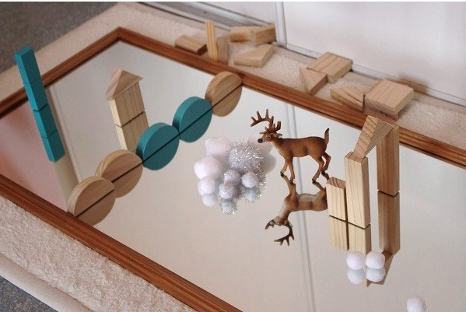
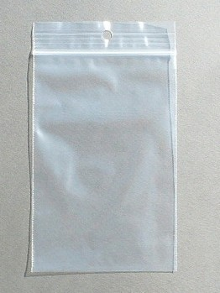
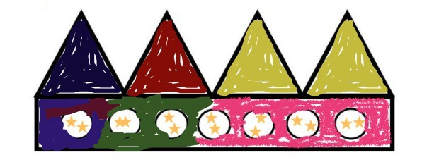
Dans l'atelier C'estpasdujeu
Ma collection
Avecl'aidedemafamille,jeremplisma collection.
Aujourd'hui,jerajoute1élémentetçafait
3
dansmonsacàcollection

